Slide 1

Дисперсионный АНАЛИЗ И МЕТОД ГЛАВНЫХ КОМПОНЕНТ
Data analysis and statistics in ecology
Trying to find and show difference between groups

Slide 2
Дисперсионный анализ
Основной задачей дисперсионного анализа (ANOVA) является проверка достоверных различий между средними значениями.
Но тогда в чем же разница между ANOVA и t-тестом?
Основное отличие заключается в том, что ANOVA будет тестировать разницу между несколькими группами измерений одной и той же переменной. Очевидно, что эти измерения проводились при различных условиях, в соответствии с которыми они группируются. В то время как t-критерий используется только для двух групп зависимых или независимых измерений.

Slide 3
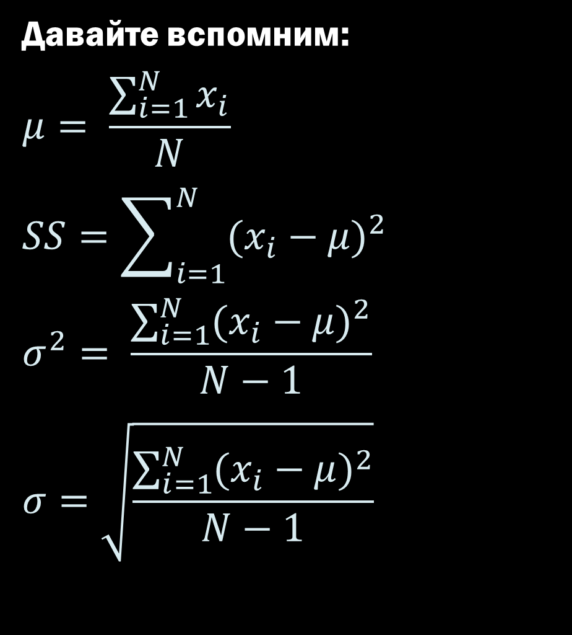
Почему метод называется дисперсионным анализом, когда мы проверяем разницу между средними значениями? Потому что мы пытаемся вынести суждение о среднем групп по с групповым дисперсиям
Давайте вспомним:
$$μ= \frac{\sum_{i=1}^{N}{x_{i}}}{N}$$
$$SS=\sum_{i=1}^{N}{{(x_{i}−μ)}^{2}}$$
$$σ^{2}= \frac{\sum_{i=1}^{N}{{(x_{i}−μ)}^{2}}}{N−1}$$
$$σ=\sqrt{\frac{\sum_{i=1}^{N}{{(x_{i}−μ)}^{2}}}{N−1}}$$

Slide 4
Группировка
Давайте рассмотрим пример на графике. Вы можете увидеть там две группы измерений некоторой переменной (представленной на оси Y , часто такие называют зависимыми), которые были выполнены в различных условиях (представленных на оси X, независимая переменная). Значение переменной X не очень важно для ANOVA. Важно то, что благодаря им мы можем разделить данные на группы.
В большинстве программных пакетов это означает, что вам нужно будет создать новую категориальную переменную (фактор в R) в соответствии с вашей независимой переменной.

Slide 5
Группировка
Давайте рассмотрим пример на графике. Вы можете увидеть там две группы измерений некоторой переменной (представленной на оси Y , часто такие называют зависимыми), которые были выполнены в различных условиях (представленных на оси X, независимая переменная). Значение переменной X не очень важно для ANOVA. Важно то, что благодаря им мы можем разделить данные на группы.
В большинстве программных пакетов это означает, что вам нужно будет создать новую категориальную переменную (фактор в R) в соответствии с вашей независимой переменной.
Давайте разделим данные на две группы.

Slide 6
Расчет
 | Группа 1 | Группа2 | Общее
μ | 6.81 | 3.47 | 5.14
μ₁
μ_{общее}
Прежде всего, мы можем рассчитать средние значения для группы 1, группы 2 и общее среднее для всех данных в целом.
Разница между группами хорошо видна, но в статистике и особенно в статистических тестах мы всегда должны проверяем гипотезу
В чем заключается основная гипотеза дисперсионного анализа?
μ₂

Slide 7
В дисперсионном анализе, для оценки того, равны ли средние значения между группами используется проверка следующей гипотезы:
H₀: Средние всех групп равны между собой, μ₁ = μ₂ = … = μ_{общее}, где μ_{i} это среднее в группе i.
H_{A}: Среднее как минимум одной группы отличается от других.

Slide 8
Зачем нам дисперсия?
 | Группа 1 | Группа 2 | Общее
μ | 6.81 | 3.47 | 5,14
μ₁
μ_{общее}
Чтобы ответить на этот вопрос и понять основную идею этого теста, давайте посчитаем:
μ₂

Slide 9

Зачем нам дисперсия?
 | Группа 1 | Группа 2 | Общее
μ | 6.81 | 3.47 | 5.14
SS | 31.44 | 42.23 | 163.1
μ₁
μ_{0бщее}
Чтобы ответить на этот вопрос и понять основную идею этого анализа, давайте посчитаем
Сумма квадратов отклонений - $SS=\sum_{i=1}^{N}{{(x_{i}−μ)}^{2}}$
μ₂

Slide 10

Зачем нам дисперсия?
 | Группа 1 | Группа 2 | Общее
μ | 6.81 | 3.47 | 5.14
SS | 31.44 | 42.23 | 163.1
σ² | 1.96 | 2.64 | 5.10
μ₁
μ_{0бщее}
Чтобы ответить на этот вопрос и понять основную идею этого анализа, давайте посчитаем
Сумма квадратов отклонений - $SS=\sum_{i=1}^{N}{{(x_{i}−μ)}^{2}}$
Дисперсия - $σ^{2}= \frac{\sum_{i=1}^{N}{{(x_{i}−μ)}^{2}}}{N−1}$
μ₂

Slide 11
Зачем нам дисперсия?
 | Группа 1 | Группа 2 | Общее
μ | 6.81 | 3.47 | 5.14
SS | 31.44 | 42.23 | 163.1
σ² | 1.96 | 2.64 | 5.10
σ²
μ₁
μ₀
σ²
Чтобы ответить на этот вопрос и понять основную идею этого анализа, давайте посчитаем
Сумма квадратов отклонений - $SS=\sum_{i=1}^{N}{{(x_{i}−μ)}^{2}}$
Дисперсия - $σ^{2}= \frac{\sum_{i=1}^{N}{{(x_{i}−μ)}^{2}}}{N−1}$
μ₂
σ²

Slide 12

Зачем нам дисперсия?
 | Группа 1 | Группа 2 | Общее
μ | 6.81 | 3.47 | 5.14
SS | 31.44 | 42.23 | 163.1
σ² | 1.96 | 2.64 | 5.10
σ | 1.40 | 1.62 | 2.25
σ²
μ₁
μ₀
σ²
Чтобы ответить на этот вопрос и понять основную идею этого анализа, давайте посчитаем
Сумма квадратов отклонений - $SS=\sum_{i=1}^{N}{{(x_{i}−μ)}^{2}}$
Дисперсия - $σ^{2}= \frac{\sum_{i=1}^{N}{{(x_{i}−μ)}^{2}}}{N−1}$
Стандартное отклонение $σ=\sqrt{\frac{\sum_{i=1}^{N}{{(x_{i}−μ)}^{2}}}{N−1}}$
μ₂
σ²

Slide 13
Основная идея
 | Группа 1 | Группа 2 | Общее
μ | 6.81 | 3.47 | 5,14
SS | 31.44 | 42.23 | 163.1
σ² | 1.96 | 2.64 | 5.10
σ | 1.40 | 1.62 | 2.25
μ₁
σ²
σ²
SS для групп равны 31 и 42. Суммируем их – 31+42 = 73. Если мы сравним его с SS всех данных (общее), то увидим, что он в два раза больше - 163 . Можно сказать, что внутригрупповая изменчивость (показанная групповой SS или дисперсией ) дает гораздо меньшую часть от общей изменчивости.
Надеюсь, довольно очевидно, что разница между внутригрупповой и общегрупповой дисперсией вызвана разницей между большой разницей между средними групп.
μ₂
σ²

Slide 14
Как проверить?
Поскольку мы сравниваем внутригрупповую вариабельность с вариабельностью данных в целом, давайте попробуем оценить эту внутригрупповую изменчивость.
Для этого просуммируем внутригрупповые суммы квадратов отклонений - SS - 31.44+42.23 = 73.67. Эта сумма будет характеризовать ту часть вариабельности, которая образовалась внутри каждой из групп независимо и является непосредственной характеристикой групп.
Как вы помните общая сумма квадратов отклонений SS = 163.1, а значит какая-то часть вариабельности осталась без объяснения. Мы будем объяснять эту вариабельность разницей между группами(точнее их средними) – 163.1 – 73.67 = 89.43 .
Внутригрупповая изменчивость называют ошибкой, а вариабельность из-за разницы между группами называют эффект.
 | Группа 1 | Группа 2 | Общее
μ | 6.81 | 3.47 | 5.14
SS | 31.44 | 42.23 | 163.1
σ² | 1.96 | 2.64 | 5.10
σ | 1.40 | 1.62 | 2.25
Ошибка - Error SS:
SSE = SS1 + SS2 = 31.44 + 42,23 = 73.67
Эффект - Effect SS:
SSG = SS0 – SSE = 163.10 – 73.67 = 89.43

Slide 15

Следующий шаг - перейти от суммы квадратов отклонений к дисперсии. Для получения дисперсии из SS мы разделим ее на N-1, где N - общее количество наблюдений. То есть , мы можем назвать дисперсию средней суммой квадратов отклонение и будем записывать ее далее как MS
N-1 также называют степенью свободы и в дальнейшем мы будем записывать ее как df.
Поскольку степень свободы внутригрупповой вариации (dfE) должна состоять из степеней свободы каждой из групп. $dfE=\left(n_{1}−1\right)+\left(n_{2}−1\right)+⋯+\left(n_{k}−1\right)=n−k$,
Где n_{i} - количество элементов в i-й группе, а k - количество групп: dfE = 8-1 + 8-1= 16 -2 = 14
Для межгрупповых вариаций количество наблюдений будет равно количеству групп.
dfG = k -1 = 1
Тогда:
MSE = SSE/dfE = 73.67 / 14 = 5.26
MSG = SSG/dfG = 89.43 / 1= 89.43
Как проверить?
 | Группа 1 | Группа 2 | Общее
μ | 6.81 | 3.47 | 5.14
SS | 31.44 | 42.23 | 163.1
σ² | 1.96 | 2.64 | 5.10
σ | 1.40 | 1.62 | 2.25
Error SS = SSE = 31.44 + 42,23 = 73.67
Effect SS = SSG= 163.10 – 73.67 = 89.43
dfG = k -1 = 2 – 1 = 1
dfE = n – k = 16 - 2 = 14
MSE = SSE/dfe = 73.67 / 14 = 5.26
MSG = SSG / dfg = 89.43 / 1= 89.43
F = MSG/MSE = 89.43 / 5,26 = 17.0

Slide 16
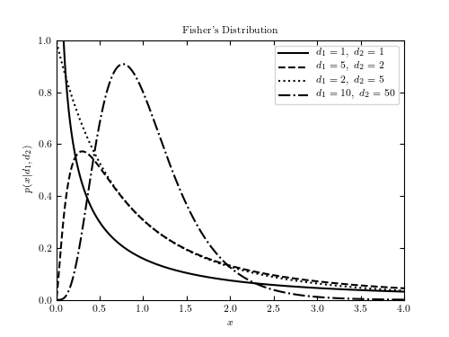
Распределение Фишера
Предположим, что нет никакой разницы между группами в этом случае MSG и MSE должны быть очень близки, а их отношение должно быть близко к 1. В качестве тестовой статистики для ANOVA мы будем использовать отношение MSG и MSE, называемую F.
F = MSG / MSE = 89.43/5.26 =17.0
В нашем случае F довольно далеко от 1, но достаточно ли этого? В статистических тестах мы всегда говорим о вероятности нулевой гипотезы H₀, и чтобы оценить вероятность H₀, мы должны использовать F-распределение.
Предлагаемая в статьях Фишера и Снедекора функция распределения позволяет вычислить вероятность нулевой гипотезы по заданным F, dfE и dfG.
Как вы можете видеть на графике практически для любых dfE и dfG, при условии, что у вас F > 4, вероятность нулевой гипотезы P (H0) <0,05, вы можете запомнить это как практическое правило.
 | Group 1 | Group 2 | United
μ | 6.81 | 3.47 | 5.14
SS | 31.44 | 42.23 | 163.1
σ² | 1.96 | 2.64 | 5.10
σ | 1.40 | 1.62 | 2.25
P
0.05
F
Где P – вероятность нулевой гипотезы H₀
d1 = dfE
d2 = dfG

Slide 17
В итоге
 | Group 1 | Group 2 | United
μ | 6.81 | 3.47 | 5,14
SS | 31.44 | 42.23 | 163.1
σ² | 1.96 | 2.64 | 5.10
σ | 1.40 | 1.62 | 2.25
μ₁
σ²
σ²
μ₂
σ²
Error SS = SSE = 31.44 + 42,23 = 73.67
Effect SS = SSG= 163.10 – 73.67 = 89.43
dfG = k -1 = 2 – 1 = 1
dfE = n – k = 16 -– 2 = 14
MSE = SSE/dfe = 73.67 / 14 = 5.26
MSG = SSG / dfg = 89.43 / 1= 89.43
F = MSG/MSE = 89.43 / 5,26 = 17.0
При : F>4 => p <0.05 => H1

Slide 18
Ограничения метода: Как и любой другой статистический метод, дисперсионный анализ (ANOVA) имеет несколько ограничений.
ОТКЛОНЕНИЕ ОТ НОРМАЛЬНОГО РАСПРЕДЕЛЕНИЯ Предполагается, что зависимая переменная измеряется по крайней мере на уровне интервальной шкалы. Кроме того, зависимая переменная должна быть нормально распределена по группам. Особенно чувствительно это ограничение к случаям с небольшим количеством измерений в группах
ОДНОРОДНОСТЬ ДИСПЕРСИЙ Предполагается, что дисперсии в различных группах конструкции идентичны; это предположение называется предположением однородности дисперсий. Помните, что в начале этого раздела мы вычисляли дисперсию ошибок (SSE), суммируя суммы квадратов внутри каждой группы. Если дисперсии в двух группах отличаются друг от друга, то сложение их вместе нецелесообразно и не даст оценки общей внутригрупповой дисперсии (поскольку общей дисперсии не существует)
1
2

Slide 19
Реализация в R
Использование дисперсионного анализа в R вам не нужны специальные пакеты. Хотя мы будем использовать некоторые из них, в основном они будут использоваться для дальнейшего удобства и ограничения методов проверки.
В качестве примера мы будем использовать набор данных Iris Фишера - это многомерный набор данных, введенный британским статистиком и биологом Рональдом Фишером в его статье 1936 года “использование множественных измерений в таксономических задачах”. Набор данных состоит из 50 образцов от каждого из трех видов ириса (Iris setosa, Iris virginica и Iris versicolor). Из каждого образца были измерены четыре признака: длина и ширина чашелистиков и лепестков в сантиметрах.
Наша нулевая гипотеза будет состоять в том, что ширина чашелистика для всех видов будет одинаковой.

Slide 20
Результаты и комментарии
Код
# Давайте посмотрим на сводку переменных таблицы iris :
Sepal.Length Sepal.Width Petal.Length Petal.Width Species
Min. :4.300 Min. :2.000 Min. :1.000 Min. :0.100 setosa :50
1st Qu.:5.100 1st Qu.:2.800 1st Qu.:1.600 1st Qu.:0.300 versicolor:50
Median :5.800 Median :3.000 Median :4.350 Median :1.300 virginica :50
Mean :5.843 Mean :3.057 Mean :3.758 Mean :1.199
# Использование функции aov() для создания объекта iris.aov, который будет # содержать основные данные анализе ANOVA для таблицы iris. # Параметр ‘Sepal.Width ~ Species’ означает, что мы хотим использовать свободное
# пространство. Sepal.Width зависимая переменная и Species как независимый.
# Переменная Species подходит в качестве группирующей переменной для ANOVA, # потому что она уже является фактором. Вы можете проверить это с помощью
# class(iris$Species)
# Прежде чем перейти к результатам теста, мы должны проверить все ограничения. # И в первую очередь проверим нормальность. Для этого мы будем использовать тест # Шапиро-Уилка
data: iris_residuals
W = 0.98948, p-value = 0.323
# Нулевая гипотеза этого теста состоит в том, что данные распределены нормально. # With p-value = 0.323 > 0.05 мы принимаем нулевую гипотезу и можем перейти к # следующему тесту
# Для проверки однородности дисперсий мы будем использовать функцию leveneTest()
# К сожалению он присутствует только в дополнительном пакете автомобиля который car
# необходимо установить
Levene's Test for Homogeneity of Variance (center = median)
Df F value Pr(>F)
group 2 0.5902 0.5555
summary(iris)
iris.aov <- aov(Sepal.Width ~ Species, data = iris)
iris_residuals <- residuals(object = iris.aov )
shapiro.test(x = iris_residuals)
library(car)
leveneTest(Sepal.Width ~ Species, data = iris)

Slide 21
Результаты и комментарии
Код
Levene's Test for Homogeneity of Variance (center = median)
Df F value Pr(>F)
group 2 0.5902 0.5555
147
# Нулевая гипотеза этого теста состоит в том, что дисперсии в группах однородны. # При значении p = 0,555 > 0,05 мы принимаем нулевую гипотезу и можем перейти к
# результату. Чтобы увидеть результирующую таблицу ANOVA, мы должны
# применить функцию summary() на iris.aov
Df Sum Sq Mean Sq F value Pr(>F)
Species 2 11.35 5.672 49.16 <2e-16 ***
Residuals 147 16.96 0.115
# Ибо внутригрупповые степени свободы SS и MSE R используют термины Residuals # остатки, что следует из того факта, что мы показали R, что у нас есть только одна # независимая переменная – вид, и все, что не связано с ней, будет называться
# остатками. Но самым важным для нас является значение F и Pr(>F), которое
# показывает вероятность нулевой гипотезы. 2е-16 означает, что вероятность нулевой # гипотезы равна 2*10^(-16), что, очевидно, означает, что мы должны отвергнуть # нулевую гипотезу и у некоторых видов ширина чашелистика существенно отличается от # остальных. Чтобы узнать какой из них мы будем использовать попарное сравнение Тьюки
$Species
diff lwr upr p adj
versicolor-setosa -0.658 -0.81885528 -0.4971447 0.0000000
virginica-setosa -0.454 -0.61485528 -0.2931447 0.0000000
virginica-versicolor 0.204 0.04314472 0.3648553 0.0087802
# По данным этого теста средние ширины чашелистиков всех видов значительно # отличаются друг для друга.
summary(iris.aov)
TukeyHSD(iris.aov)

Slide 22
Множественные дисперсионный анализ MANOVA
MANOVA также исследует влияние категориальной переменной (групповой независимой переменной) на непрерывную результирующую, но в этом случае результат представлен вектором зависимых переменных.
Например, с данными iris нулевая гипотеза для MANOVA будет состоять в том, что средняя длина и ширина чашелистиков у всех видов будут одинаковыми.
Тогда почему бы не выполнить несколько ANOVA, по одному для каждой зависимой переменной, но это будет иметь два недостатка: это внесет дополнительную экспериментальную ошибку и не будет учитывать корреляции между зависимыми переменными. Следовательно, возможно, что MANOVA будет показывать значительную разницу между средними значениями, а отдельный ANOVA - нет.

Slide 23
Ограничения MANOVA:
Зависимые переменные обычно следует распределять по группам. Функция R mshapiro.test () в пакете mvnormtest может использоваться для выполнения теста Шапиро-Уилка на многомерную нормальность данных. Это полезно в случае MANOVA, который предполагает многомерную нормальность.
Однородность дисперсий по диапазону предикторов.
Линейность между всеми парами зависимых переменных, всеми парами ковариант и всеми парами зависимых переменных и ковариант в каждой ячейке
1
2
3

Slide 24
Результаты и комментарии
Код
# Используем функцию manova() для создания объекта iris.man, который будет
# содержать основные данные о MANOVA анализа таблицы iris. # Т.к. у нас две независимые переменные ‘Sepal.Length’ и ‘Sepal.Width’, которые # представлены двумя колонками, мы должны создать временный объект, который
# будет содержать только эти колонки. Для этого используем cbind():
# cbind(Sepal.Length, Sepal.Width) ~ Species
# Результирующую таблицу получим с помощью функции summary()
Df Pillai approx F num Df den Df Pr(>F)
Species 2 0.94531 65.878 4 294 < 2.2e-16 ***
Residuals 147
---
Signif. codes: 0 ‘***’ 0.001 ‘**’ 0.01 ‘*’ 0.05 ‘.’ 0.1 ‘ ’ 1
# Но если вы хотите видеть результаты для каждой независимой переменной отдельно,
# используйте summary.aov()
Response Sepal.Length :
Df Sum Sq Mean Sq F value Pr(>F)
Species 2 63.212 31.606 119.26 < 2.2e-16 ***
Residuals 147 38.956 0.265
---
Signif. codes: 0 ‘***’ 0.001 ‘**’ 0.01 ‘*’ 0.05 ‘.’ 0.1 ‘ ’ 1
Response Sepal.Width :
Df Sum Sq Mean Sq F value Pr(>F)
Species 2 11.345 5.6725 49.16 < 2.2e-16 ***
Residuals 147 16.962 0.1154
---
Signif. codes: 0 ‘***’ 0.001 ‘**’ 0.01 ‘*’ 0.05 ‘.’ 0.1 ‘ ’ 1
iris.man <- manova(cbind(Sepal.Length, Sepal.Width) ~ Species, data = iris)
summary(iris.man)
summary.aov(iris.man)

Slide 25
Метод главных компонент PCA
Поскольку в этом анализе у нас нет четкой гипотезы и большинство наших переменных независимы, наиболее подходящим анализом для этого будет анализ главных компонентов (PCA). PCA - это тип линейного преобразования заданного набора данных, который имеет значения для определенного количества переменных (координат) для определенного количества пробелов.
Это линейное преобразование подгоняет набор данных к новой системе координат таким образом, что наиболее значительная дисперсия обнаруживается по первой координате, а каждая последующая координата ортогональна последней и имеет меньшую дисперсию. Таким образом, вы преобразуете набор из x коррелированных переменных по y выборкам в наборе из p некоррелированных главных компонентов по тем же выборкам.

Slide 26
Метод главных компонент PCA
Если в ваших данных есть много переменных, коррелированных друг с другом, все они будут сильно влиять на один и тот же главный компонент. Каждый главный компонент суммирует определенный процент от общей вариации в наборе данных.
Если ваши исходные переменные сильно коррелированы друг с другом, вы сможете аппроксимировать большую часть сложности в своем наборе данных с помощью всего лишь нескольких основных компонентов. По мере добавления новых основных компонентов вы суммируете все больше и больше исходного набора данных. Добавление дополнительных компонентов делает вашу оценку общего набора данных более точной, но при этом более громоздкой.

Slide 27
Метод главных компонент PCA
Проще говоря, анализ главных компонентов - это метод извлечения важных переменных (в форме компонентов) из большого набора переменных, доступных в наборе данных. Он извлекает низкоразмерный набор функций из высокомерного набора данных с целью собрать как можно больше информации. Первый главный компонент - это линейная комбинация исходных переменных-предикторов, которая фиксирует максимальную дисперсию в наборе данных. Он определяет направление наибольшей изменчивости данных. Чем больше вариативность, зафиксированная в первом компоненте, тем больше информации, полученной компонентом. Никакой другой компонент не может иметь вариабельность выше, чем первый главный компонент.

Slide 28
Интерпретация PCA
На полученном графике каждая переменная будет представлена как вектор, направление и длина которого будут определяться вкладом переменной в дисперсию PC1 или PC2. Переменные, которые лежат очень близко и образуют группу, должны быть сильно скоррелированы.
Если у вас есть независимая переменная, вы должны отметить, какие переменные будут располагаться ближе к этим независимым переменным.

Slide 29
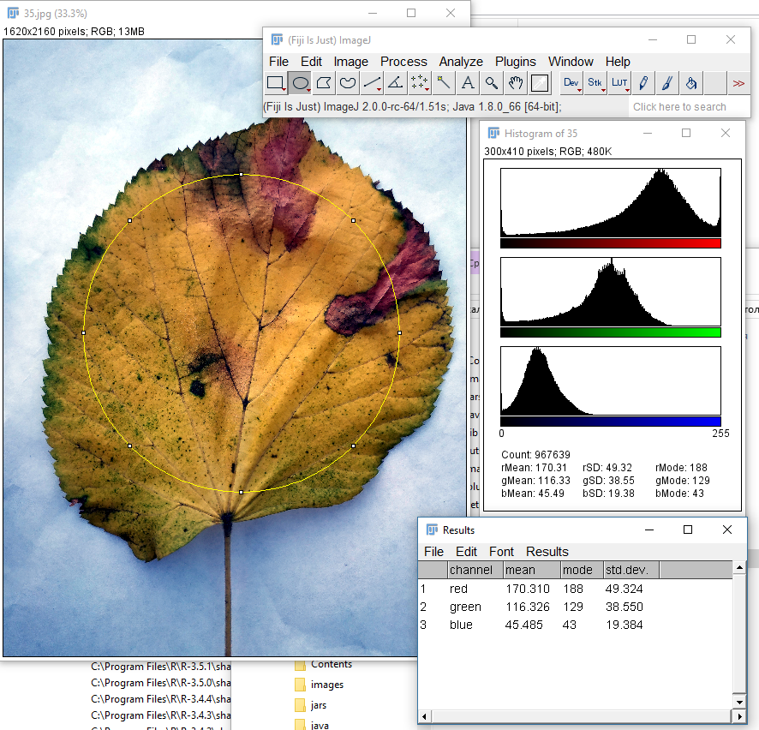
Пример
Около сорока листьев Липы Мелколистной (Tilia Cordata) были протестированы с помощью спектрометра устройства TT+. Для каждого листа было сделано несколько измерений при естественном освещении. Все листья были разделены на 8 групп в соответствии с их визуальным состоянием, от абсолютно здоровых до желтых и опавших. "Самые молодые" и в результате наиболее зеленые листья относились к группе "8", а наименее зеленые, наиболее поврежденные и "старые" листья добавлялись к группе "1". Значения каждого спектрального диапазона считывались, суммировались и сохранялись как переменная «освещенность». Отношение каждого значения «освещенности» к максимальному значению «освещенности» сохранялось как относительная переменная легкости. Спектральные данные для каждой полосы, кроме исходных данных, полученных непосредственно со спектрометра, хранились в виде "относительной интенсивности", которая вычислялась как отношение исходного значения каждой полосы к «освещенности».

Slide 30
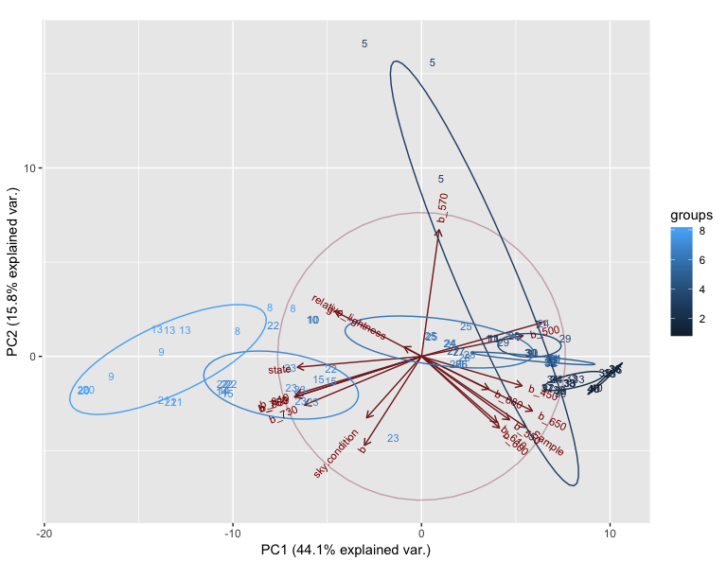
Как выглядит PCA
Первая хорошая новость заключается в том, что мы можем ясно видеть некоторые группы, и некоторые из этих групп близки только к независимой переменной – "состояние".
PC1 объясняет 44% всей дисперсии данных, в то время как PC2 только 16%, что означает, что горизонтальная близость векторов почти в три раза важнее, чем вертикальная.
Независимая переменная - «состояние» вектор которой ориентирован горизонтально - вдоль PC1, что означает, что он коррелирует с большей частью данных.
Три ближайшие переменные к переменной «состояние»: b_730, b_860, b_640. Таким образом, эти длины волн должны лучше всего предсказывать состояние листьев.

Slide 31
Результаты и комментарии
Код
library(readr)
library(ggbiplot)
TT_leaf_spectra <- read_delim ("TT_leaf_spectra.csv",";", escape_double = FALSE, col_types = cols(b_R_650 = col_double(), PRI = col_double()),trim_ws = TRUE)
ttleaf <- data.frame(TT_leaf_spectra)
ttleaf <- ttleaf[,c(-36,-37)]
ttleaf <- na.exclude(ttleaf)
ttleaf$lightness = ttleaf[,2:13] %>% apply(1, sum)
ttleaf$relative_lightness = ttleaf$lightness/ max(ttleaf$lightness)
ttleaf$b_610 = ttleaf$b_R_610/ttleaf$lightness
…
ttleaf$b_650 = ttleaf$b_R_650/ttleaf$lightness
ttleaf.raw.pca = prcomp(ttleaf.raw, center = TRUE, scale = TRUE)
ggbiplot(ttleaf.raw.pca,ellipse=TRUE, groups=ttleaf$state)
# To produce fancy PCA graphs we recommend to use package “ggbiplot”
# Package “readr” is used to read complex csv files
# TT_leaf_spectra will store dataframe with all data from TT_leaf_spectra.csv file
# To produce PCA in R used function prcomp(), unfortunately it has some limitations
# It should be data data.frame() class object
# Another limitations is that data should contain only numeric data, that why
# we need to remove variables which is not numeric and also remove all NA from data
# Next we will calculate absolute lightness as sum of readings from all bands per
# measurement. Next we will calculate relative band reflectance as relation of
# band measurement to lightness
# Object ttleaf.raw.pca will contain all results of PCA
# To represent them graphically use function ggbiplot() from ggbiplot package

Slide 32
Пятиминутка
Что такое главная компонента?
У некоторого набора данных MSE = 10, MSG = 25, dfG =2, dfE = 6. Правда ли что, шанс того, что средние внутри групп равны больше 10%?
Опишите основные ограничения множественного дисперсионного анализа MANOVA

